Slide 1
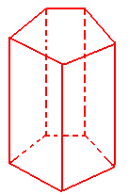
Hình hộp chữ nhật
Hình lập phương
Hình chóp
Hình lăng trụ tam giác đều
Hình chóp cụt
Hình lăng trụ

Slide 2
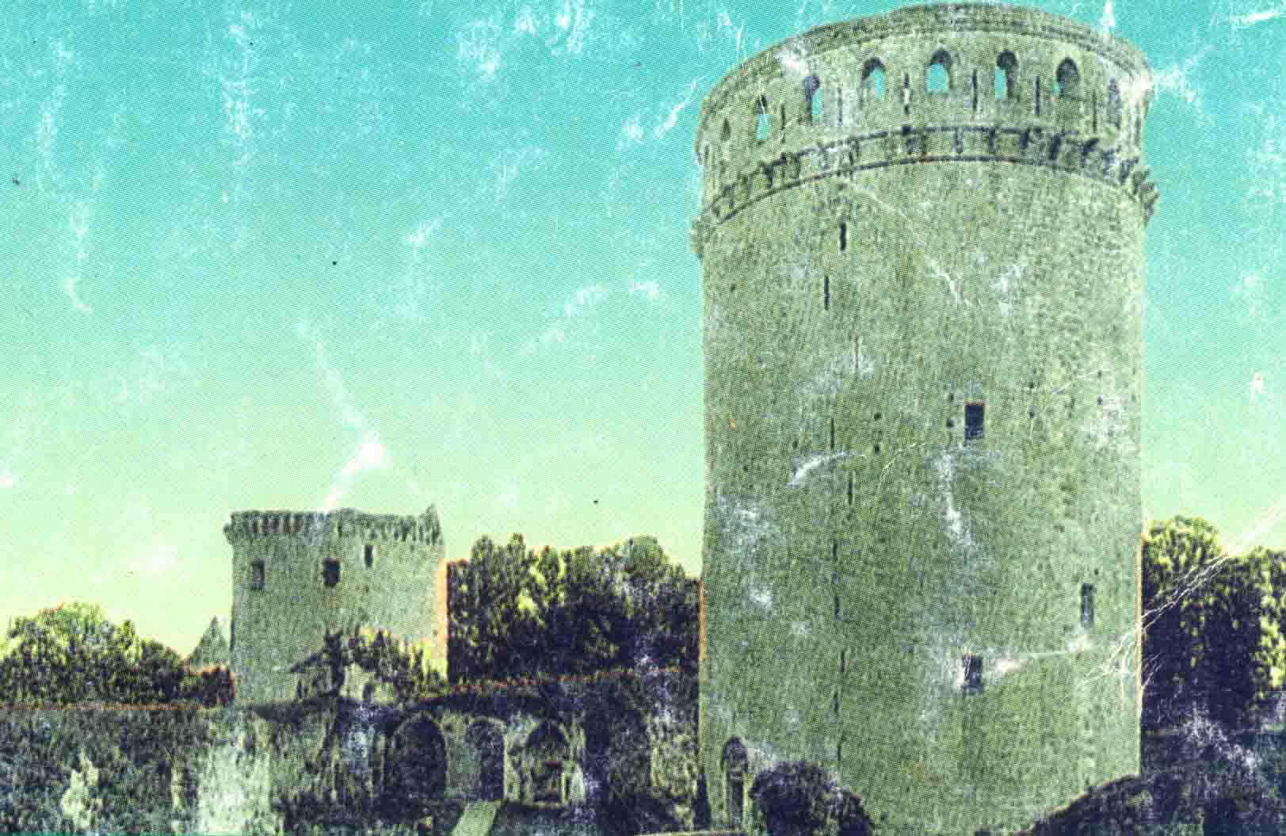
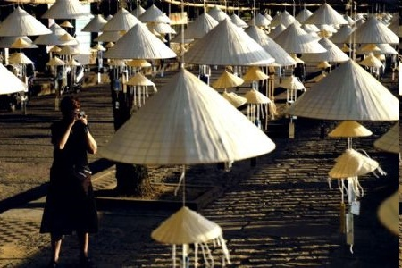

Hình nón - Hình nón cụt – Diện tích xung quanh và thể tích của hình nón, hình nón cụt
Hình trụ - Diện tích xung quanh và thể tích của hình trụ
HÌNH HỌC KHÔNG GIAN LỚP 9
Hình cầu – Diện tích mặt cầu và thể tích hình cầu

Slide 3
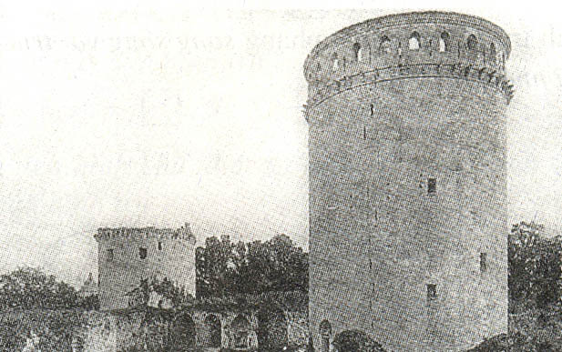
Tháp tròn ở một lâu đài cổ cho ta hình ảnh hình trụ

Slide 4
Quan sát hình chữ nhật ABCD
Quay hình chữ nhật ABCD một vòng quanh cạnh CD cố định ta được một hình trụ.
- AB quét nên mặt xung quanh của hình trụ.
- DA và CB quét nên hai đáy của hình trụ.
- DA, CB: Các bán kính hai mặt đáy.
A
D
E
D
AB, EF: Các đường sinh
Độ dài đường sinh là chiều cao của hình trụ
B
C
C
F
- CD: Trục của hình trụ.

Slide 5
Bài tập
Quan sát hình vẽ bên và cho biết AC có phải là đường sinh của hình trụ không ?
A
AC không phải là đường sinh của hình trụ
B
C

Slide 6
?1
Lọ gốm ở hình 74 có dạng một hình trụ. Quan sát hình và cho biết đâu là đáy, đâu là mặt xung quanh, đâu là đường sinh của hình trụ đó ?
Đáy
Mặt xung quanh
Hình 74
Đáy
Đường sinh

Slide 7
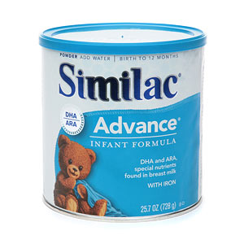
TIẾT 58 : HÌNH TRỤ - DIỆN TÍCH XUNG QUANH
VÀ THỂ TÍCH CỦA HÌNH TRỤ - BÀI TẬP
Bài tập 1/110 ( SGK )
Hãy điền thêm các tên gọi vào dấu “ … “
r
1
1
. . .
Mặt đáy
5
.
2
h
4
3
. . .
Mặt xung quanh
3
. . .
4
.
. . .
Mặt đáy
5
5
d
2
. . .

Slide 8
TIẾT 58 : HÌNH TRỤ - DIỆN TÍCH XUNG QUANH
VÀ THỂ TÍCH CỦA HÌNH TRỤ - BÀI TẬP
Bài 3/110 ( SGK ) Quan sát ba hình dưới đây và chỉ ra chiều cao, bán kính đáy của mỗi hình
10cm
1 cm
3 m
11 cm
7m
8cm
a)
b)
c)
 | h | r
Hình a
Hình b
Hình c
10 cm
4 cm
11 cm
0,5 cm
3 cm
3,5 cm

Slide 9
Trong thực tế còn có những vật thể nào cho ta hình ảnh của một hình trụ?

Slide 10
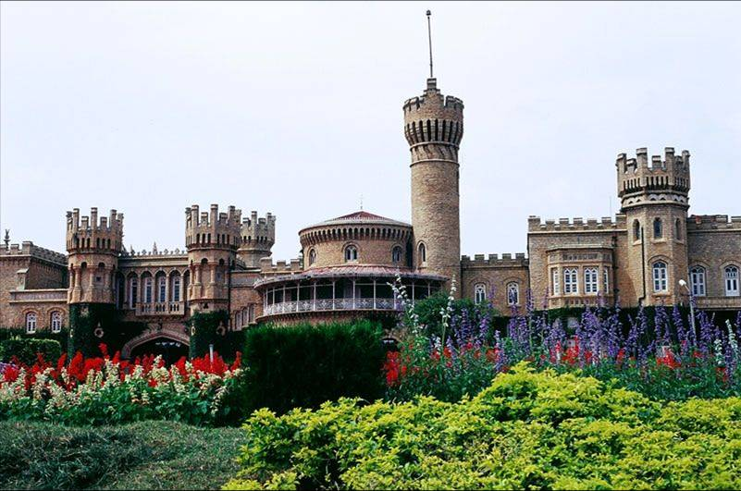
Tháp hình trụ ở tòa lâu đài

Slide 11
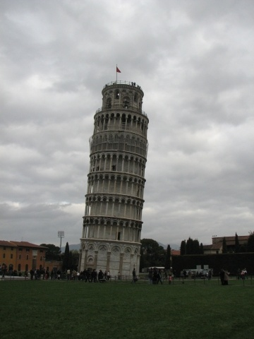
Tháp
nghiêng
Pi-da
ở
Italia

Slide 12
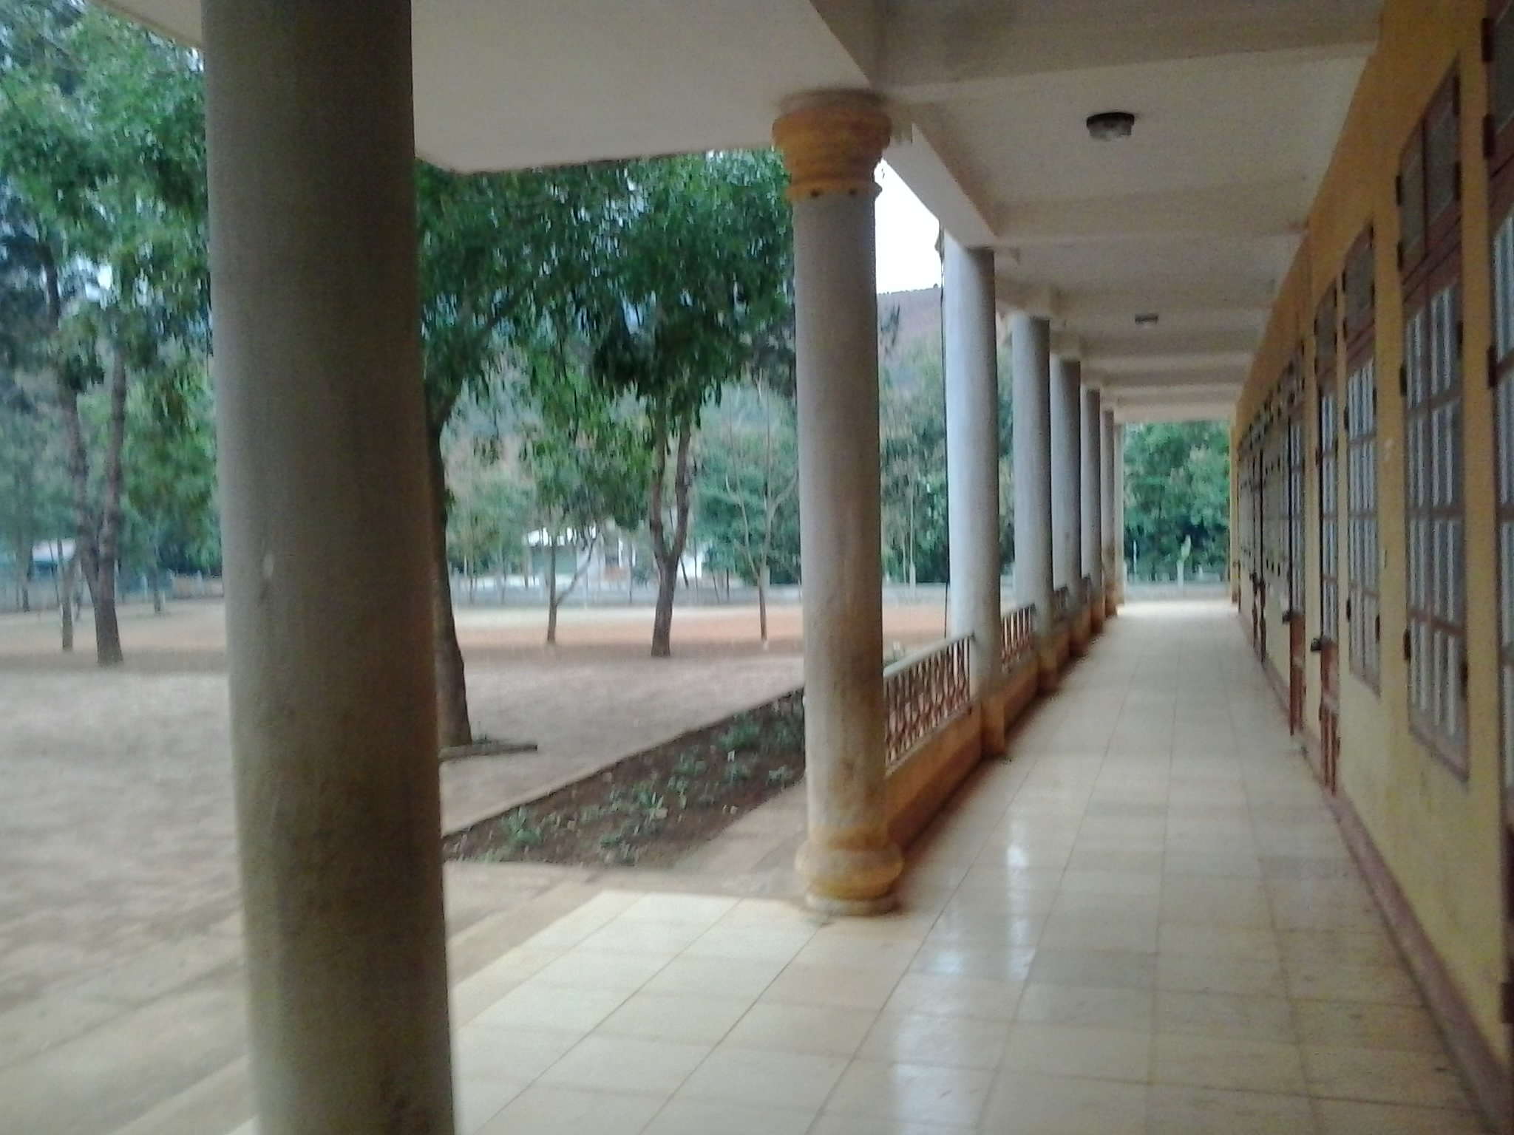
Các cột hình trụ ở nhà hai tầng của trường học

Slide 13

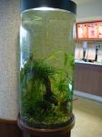

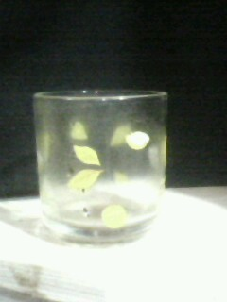
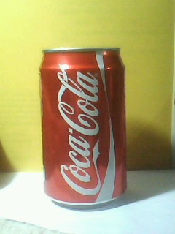
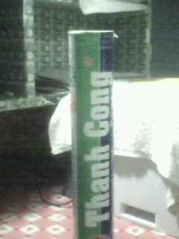
Hộp sữa
Bể tắm
Bể cá hình trụ
Tút cầu lông
Cốc
Lon nước ngọt

Slide 14
* Khi cắt hình trụ bởi một mặt phẳng song song với đáy thì mặt cắt là hình gì?
Hình tròn

Slide 15
* Khi cắt hình trụ bởi một mặt phẳng song song với trục thì mặt cắt là hình gì?
Hình chữ nhật
C
C
D
D
C

Slide 16
?2 Chiếc cốc thủy tinh và ống nghiệm đều có dạng hình trụ ,phải chăng mặt nước trong cốc và mặt nước trong ống nghiệm là những hình tròn ?
Mặt nước trong ống nghiệm không thể là hình tròn,bởi vì ống nghiệm nằm nghiêng,nên mặt nước trong ống nghiệm không vuông góc với trục của ống.

Slide 17

Bài tập
?3
Tính diện tích xung quanh và diện tích toàn phần của hình trụ có bán kính đáy bằng 5 cm và chiều cao là 10 cm
5cm
10cm

Slide 18
?3
25π (cm²)
5cm
•
5cm
•
A
A
100 π (cm²)
Hình 77
10cm
10cm
•
B
B
25π (cm²)
5cm
•
- Chiều dài của hình chữ nhật bằng chu vi của đáy hình trụ và bằng:
2.π.5 = 10π (cm)
- Tổng diện tích hình chữ nhật và diện tích hai hình tròn đáy (diện tích toàn phần) của hình trụ:
- Diện tích hình chữ nhật :
2π.5
.
10
=
100π (cm²)
100π
25π
150π
+ .2= (cm²)
- Diện tích một đáy của hình trụ :
π
.5 .5 =
25π
(cm²)

Slide 19
Chiều dài của hình chữ nhật là:
Chu vi của đáy hình trụ : C_{đ} =
. r
2.π
. 5
. r
2.π
.h
Diện tích xung quanh : S_{xq} =
. 5
Diện tích hình chữ nhật:
.10
. r
. r
π
Diện tích một đáy của hình trụ: S_{đ}=
. 5
. 5
Tổng diện tích hình chữ nhật và diện tích hai hình tròn đáy (diện tích toàn phần) của hình trụ là:
Diện tích toàn phần của hình trụ là:
S_{tp} =
2.π
. r
.h
+ 2 π
. r
. r
. 5
.10
. 5
. 5

Slide 20
r
h
Tổng quát: Hình trụ có bán kính đáy r và chiều cao h, ta có:
Diện tích xung quanh: S_{xq} = 2πrh
Diện tích toàn phần: S_{tp}= 2πrh + 2πr²

Slide 21
Bài tập 4 (SGK - 110)
Một hình trụ có bán kính đáy là 7 cm, diện tích xung quanh bằng 352 cm². Khi đó, chiều cao của hình trụ là:
(A) 3,2 cm;
(B) 4,6 cm;
(C) 1,8 cm;
(D) 2,1 cm;
(E) Một kết quả khác.
Hãy chọn kết quả đúng.
Từ công thức

Slide 22
4. Thể tích hình trụ:
r
h
Thể tích hình trụ:
V = Sh = πr²h
(S: Diện tích đáy, h: Chiều cao, r: Bán kính đáy)

Slide 23
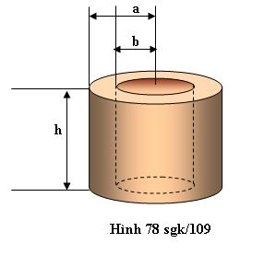
Ví dụ: Các kích thước của vòng bi cho trên hình 78. Hãy tính “thể tích” của vòng bi (phần giữa hai hình trụ).
Giải:
- Đâu là thể tích cần tính?
- Phần thể tích giữa hai hình trụ.
- Vậy làm thế nào để tính thể tích đó?
- Lấy thể tích hình trụ lớn trừ đi thể tích hình trụ nhỏ.
Thể tích cần phải tính bằng hiệu các thể tích V₂, V₁ của hai hình trụ có cùng chiều cao h
và bán kính các đường tròn đáy tương ứng là a, b.
Ta có: V₁ = πb²h
V₂ = πa²h
=> V = V₂ – V₁ = πa²h – πb²h
= π(a² – b²)h

Slide 24
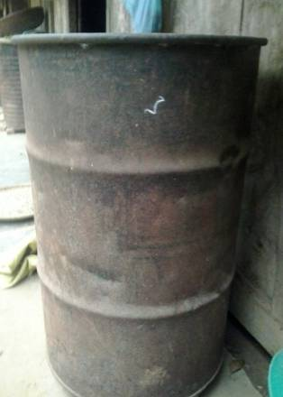
Vì sao thùng đựng xăng, dầu, phích nước, .... đều có dạng hình trụ?
Vì khi sản xuất các thùng chứa, người ta thường chú ý đến việc tiết kiệm vật liệu. Cùng một lượng vật liệu nhất định làm thế nào để sản xuất được thùng chứa có dung tích lớn nhất và hình trụ đã đạt được điều đó

Slide 25
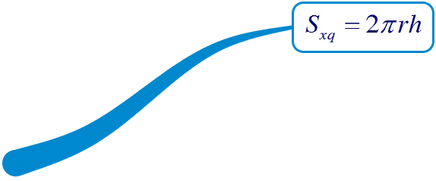

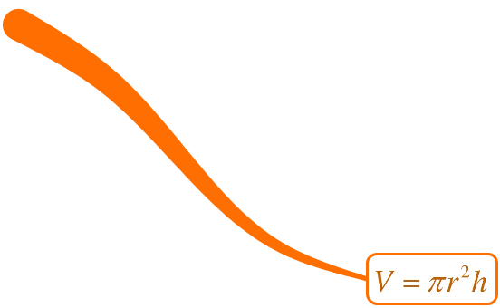
Tiết 58: HÌNH TRỤ - DIỆN TÍCH XUNG QUANH VÀ THỂ TÍCH CỦA HÌNH TRỤ
r
Mặt đáy
Mặt xung quanh
h
Mặt đáy
d
Chiều cao h bán kính đáy r
đường kính đáy d

Slide 26
Bài tập 5: (SGK - 111)
Điền đủ các kết quả vào những ô trống của bảng sau:
Hình | Bán kính đáy (cm) | Chiều cao (cm) | Chu vi Đáy (cm) | Diện tích đáy (cm²) | Diện tích xung quanh (cm²) | Thể tích (cm³)
 | 1 | 10
 | 5 | 4
 |  | 8 | 4π
r h
2π.r
πr²
2πr.h
πr².h
2π
π
20π
10π
10π
25π
40π
100π
2π.r = 4π ⇒ r = 2
2
4π
32π
32π

Slide 27
Bài 6 (SGK - 111)
Chiều cao của một hình trụ bằng bán kính đường tròn đáy. Diện tích xung quanh của hình trụ là 314 cm².
Hãy tính bán kính đường tròn đáy và thể tích hình trụ (làm tròn kết quả đến chữ số thập phân thứ hai).
Giải
r
Ta có:
r
Thể tích của hình trụ là:

Slide 28
Bài 7/ trang 111. Một bóng đèn huỳnh quang dài 1,2 m, đường kính của đường tròn đáy là 4 cm, được đặt khít vào một ống giấy cứng dạng hình hộp. Tính diện tích phần giấy cứng dùng để làm một hộp. (Hộp hở hai đầu, không tính lề và mép dán).
Hướng dẫn
Diện tích phần giấy cứng cần tính chính là diện tích xung quanh của một hình hộp có chu vi đáy là:
4.4 = 16 (cm) = 0,16(m) và chiều cao là 1,2m
Vậy

Slide 29
Xem lại các khái niệm trong bài. - Ghi nhớ các công thức tính diện tích xung quanh, diện tích toàn phần và thể tích của hình trụ. - Làm bài tập: 7, 8, 9,10, 12,13,14 (Sgk/111,112). Hoàn thiện các bài tập đã chữa . - Chuẩn bị tiết sau: Luyện tập.
Hướng dẫn học sinh về nhà:

Slide 30
Bài tập:
Một hình trụ có bán kính đáy 4cm và chiều cao 8 cm.
Tính:
a. Đường kính đáy.
b. Chu vi đáy.
c. Diện tích đáy.
d. Diện tích xung quanh và diện tích toàn phần.
e. Thể tích của hình trụ đó.

